Slide 1
операционная система лабораторная работа 11
Зевде Эйоб Аманте
1032205620
Нпи-01

Slide 2
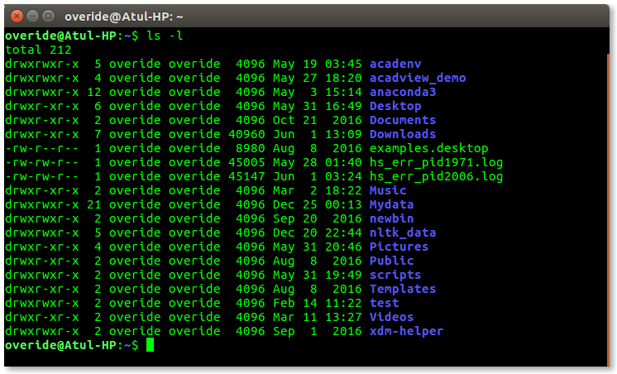
Изучить основы программирования в оболочке ОС UNIX. Научится писать более сложные командные файлы с использованием логических управляющих конструкций и циклов
⦁ Осуществили вход в систему, создали текстовый документ, затем перешли в него. Написали командный файл, реализующий упрощённый механизм семафоров. Командный файл в течение некоторого времени t1 дожидается освобождения ресурса, выдавая об этом сообщение, а дождавшись его освобождения, использует его в течение некоторого времени t2<>t1, также выдавая информацию о том, что ресурс используется соответствующим командным файлом (процессом). Запустили командный файл в одном виртуальном терминале в фоновом режиме, перенаправив его вывод в другой, в котором также запущен этот файл, но не фоновом, а в привилегированном режиме. Доработали программу так, чтобы имелась возможность взаимодействия трёх и более процессов.

Slide 3
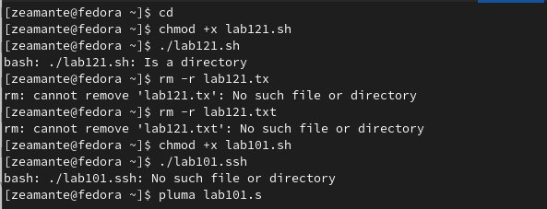
Изучить основы программирования в оболочке ОС UNIX. Научится писать более сложные командные файлы с использованием логических управляющих конструкций и циклов
⦁ Реализовали команду man с помощью командного файла. Изучили содержимое каталога /usr/share/man/man1. В нем находятся архивы текстовых файлов, содержащих справку по большинству установленных в системе программ и команд. Каждый архив можно открыть командой less сразу же просмотрев содержимое справки. Командный файл должен получать в виде аргумента командной строки название команды и в виде результата выдавать справку об этой команде или сообщение об отсутствии справки, если соответствующего файла нет в каталоге man1.

Slide 4
Изучить основы программирования в оболочке ОС UNIX. Научится писать более сложные командные файлы с использованием логических управляющих конструкций и циклов
⦁ Используя встроенную переменную $RANDOM, напиали командный файл, генерирующий случайную последовательность букв латинского алфавита. Учли, что $RANDOM выдаёт псевдослучайные числа в диапазоне от 0 до 32767.

Slide 5
Ответы на контрольные вопросы:
⦁ В строке while [$1 != "exit"] $1 следует внести в кавычки(«»).
⦁ С помощью знака >,|можно объединить несколько строк в одну.
⦁ Эта утилита выводит последовательность целых чисел с заданным шагом. Также можно реализовать с помощью утилиты jot.
⦁ Результатом вычисления выражения $((10/3)) будет число 3.
⦁ В zsh можно настроить отдельные сочетания клавиш так, как вам нравится. Использование истории команд в zsh ничем особенным не отличается от bash. Zsh очень удобен для повседневной работы и делает добрую половину рутины за вас. Но стоит обратить внимание на различия между этими двумя оболочками. Например, в zsh после for обязательно вставлять пробел, нумерация массивов в zsh начинается с 1, чего совершенно невозможно понять. Так, если вы используете shell для повседневной работы, исключающей написание скриптов, используйте zsh. Если вам часто приходится писать свои скрипты, только bash! Впрочем, можно комбинировать.
⦁ Синтаксис конструкции for ((a=1; a <= LIMIT; a++)) верен.

Slide 6
⦁ Язык bash и другие языки программирования:
⦁ Скорость работы программ на ассемблере может быть более 50% медленнее, чем программ на си/си++, скомпилированных с максимальной оптимизацией;
⦁ Скорость работы виртуальной ява-машины с байт-кодом часто превосходит скорость аппаратуры с кодами, получаемыми трансляторами с языков высокого уровня. Ява-машина уступает по скорости только ассемблеру и лучшим оптимизирующим трансляторам;
⦁ Скорость компиляции и исполнения программ на яваскрипт в популярных браузерах лишь в 2-3 раза уступает лучшим трансляторам и превосходит даже некоторые качественные компиляторы, безусловно намного (более чем в 10 раз) обгоняя большинство трансляторов других языков сценариев и подобных им по скорости исполнения программ;
⦁ Скорость кодов, генерируемых компилятором языка си фирмы Intel, оказалась заметно меньшей, чем компилятора GNU и иногда LLVM;
⦁ Скорость ассемблерных кодов x86-64 может меньше, чем аналогичных кодов x86, примерно на 10%;
⦁ Оптимизация кодов лучше работает на процессоре Intel;
⦁ Скорость исполнения на процессоре Intel была почти всегда выше, за исключением языков лисп, эрланг, аук (gawk, mawk) и бэш. Разница в скорости по бэш скорее всего вызвана разными настройками окружения на тестируемых системах, а не собственно транслятором или железом. Преимущество Intel особенно заметно на 32-разрядных кодах;
⦁ Стек большинства тестируемых языков, в частности, ява и яваскрипт, поддерживают только очень ограниченное число рекурсивных вызовов. Некоторые трансляторы (gcc, icc, ...) позволяют увеличить размер стека изменением переменных среды исполнения или параметром;
⦁ В рассматриваемых версиях gawk, php, perl, bash реализован динамический стек, позволяющий использовать всю память компьютера. Но perl и, особенно, bash используют стек настолько экстенсивно, что 8-16 ГБ не хватает для расчета ack(5,2,3)

Slide 7
Спасибо за внимание

